Slide 1
第10章 MyBatis的注解开发
《Java EE企业级应用开发教程（Spring+Spring MVC+MyBatis）（第3版）》

Slide 2
学习目标/Target
熟悉单表增删改查的常见注解，能够简述常见注解对应的作用
掌握基于注解的单表增删改查操作，能够在程序中使用注解实现单表的增删改查操作
掌握一对一查询，能够基于注解实现一对一查询
掌握一对多查询，能够基于注解实现一对多查询
掌握多对多查询，能够基于注解实现多对多查询

Slide 3
章节概述/ Summary
传统的MyBatis开发方式通常依赖于XML映射文件来定义SQL语句和结果集映射，随着注解技术的不断发展，MyBatis也提供了基于注解的开发方式。这种开发方式不仅简化了配置过程，减少了XML映射文件的数量，还使得代码更加清晰和易于维护。通过注解，开发者可以直接在Mapper接口的方法上定义SQL语句和结果集映射，从而实现了代码与SQL语句的紧密结合。本章将对MyBatis的注解开发进行讲解。

Slide 4
目录/Contents
10.1
基于注解的单表增删改查
10.2
基于注解的关联查询

Slide 5
10.1
基于注解的单表增删改查

Slide 6
10.1 基于注解的单表增删改查
在数据库操作的日常实践中，对单表进行增删改查是最基础且频繁的需求，MyBatis基于注解的开发方式，使得在进行单表CRUD操作时，代码更加精简和清晰。下面，将对MyBatis增删改查注解和基于注解的单表增删改查操作进行讲解。

Slide 7

10.1.1 单表增删改查的常见注解
先定一个小目标！
先定一个小目标！
熟悉单表增删改查的常见注解，能够简述常见注解对应的作用

Slide 8
10.1.1 单表增删改查的常见注解
单表增删改查的常用注解主要包括SQL语句映射注解 、结果集映射注解、高级特性注解，下面分别对这三类注解进行讲解。
1. SQL语句映射注解
SQL语句映射注解是指在使用MyBatis进行开发时，用于在Java代码中定义SQL语句与Java方法之间映射关系的注解，这些注解可以标记在方法和参数上，以指示MyBatis如何执行相应的数据库操作。通过注解的方式，开发者可以直接在Java代码中编写SQL语句

Slide 9
10.1.1 单表增删改查的常见注解
（1）@Insert注解
@Insert 注解用于标记插入操作的方法，可以在注解中编写 SQL 插入语句，并使用 #{} 占位符引用方法参数，示例如下。
@Insert("INSERT INTO users(username, password)
VALUES(#{username}, #{password})")
void insertUser(User user);

Slide 10
10.1.1 单表增删改查的常见注解
（2）@Param注解
@Param注解用于标记方法参数在SQL语句中的占位符名称。在使用MyBatis进行开发时，有时候方法参数的名称不能直接与SQL中的参数名称对应，或者一个方法有多个参数需要传递给SQL语句，这时候就可以使用@Param注解来明确指定参数的名称，以便正确将参数传递给SQL语句。

Slide 11
10.1.1 单表增删改查的常见注解
（3）@Update注解
@Update 注解用于标记更新操作的方法，可以在注解中编写SQL更新语句，并使用 #{}占位符引用方法参数。通常更新语句中会包含一个或多个条件，确保更新操作的针对性，示例如下。
@Update("UPDATE users SET password=#{newPassword} WHERE id=#{id}")
void updateUserPassword(@Param("id") int userId,
@Param("newPassword") String newPassword);

Slide 12
10.1.1 单表增删改查的常见注解
（4）@Delete注解
@Delete注解用于标记删除操作的方法，可以在注解中编写SQL删除语句，并使用 #{} 占位符引用方法参数，示例如下。
@Delete("DELETE FROM users WHERE id=#{id}")
void deleteUser(@Param("id") int userId);

Slide 13
10.1.1 单表增删改查的常见注解
（5）@Select注解
@Select 注解用于标记查询操作的方法，可以直接在@Select注解中编写SQL查询语句，并使用 #{} 语法来引用方法中的参数。示例如下。
@Select("SELECT * FROM users WHERE id=#{id}")
User getUserById(@Param("id") int userId);

Slide 14
10.1.1 单表增删改查的常见注解
2.结果集映射注解
结果集映射注解是MyBatis中用于指定如何将查询结果映射到Java对象的注解。在MyBatis中，可以使用@Results和@Result注解来定义结果映射。其中@Results 注解用于定义多个结果映射规则，可以包含多个 @Result 注解，@Result 注解用于定义单个Java对象属性与数据表字段的映射关系。
@Result 注解提供了如下属性设置Java对象属性和数据表字段的映射关系。
① property：用于指定实体类中对应的属性名。
② column：用于指定查询结果集中对应的字段名。
③ one：用于指定描述一对一关联关系的@One注解，关于@One注解会在本章后续详细讲解。
④ many：用于指定描述一对多关联关系的@Many 注解，关于@Many 注解会在本章后续详细讲解。

Slide 15
10.1.1 单表增删改查的常见注解
@Results和@Result注解的使用示例如下。
@Select("SELECT * FROM users WHERE id=#{id}")
@Results({
@Result(property = "id", column = "id"),
@Result(property = "username", column = "username"),
@Result(property = "password", column = "password"),
@Result(property = "email", column = "email")
})
User getUserById(@Param("id") int userId);

Slide 16
10.1.1 单表增删改查的常见注解
3.高级特性注解
@Options注解是 MyBatis 中用于配置一些高级选项的注解，例如是否使用生成的键、设置超时时间、是否刷新缓存等，常见的配置如下。
① useGeneratedKeys：用于指定是否使用自动生成的主键。如果设置为true，表示会使用数据库自动生成的键值作为主键；如果设置为false，表示不使用数据库自动生成的键值，默认为false。该属性仅在执行数据库插入操作时生效。
② keyProperty：用于指定生成的键将会被设置到哪个属性上。
③ timeout：用于指定SQL语句执行的超时时间，单位为秒。
④ flushCache：用于指定是否刷新缓存，如果设置为true，表示执行该SQL语句后会刷新缓存，默认为false。

Slide 17
10.1.1 单表增删改查的常见注解
@Options注解通常与@Select、@Insert、@Update、@Delete等注解一起使用，标注在映射器接口的方法之上，为SQL操作提供附加的执行选项。下面通过一个示例演示@Options注解的使用。
@Insert("INSERT INTO user (username, password)
VALUES (#{username}, #{password})")
@Options(useGeneratedKeys = true, keyProperty = "id",
timeout = 30, flushCache = Options.FlushCachePolicy.TRUE)
int insertUser(User user);

Slide 18
10.1.2 基于注解的单表增删改查操作
先定一个小目标！
先定一个小目标！
掌握基于注解的单表增删改查操作，能够在程序中使用注解实现单表的增删改查操作

Slide 19
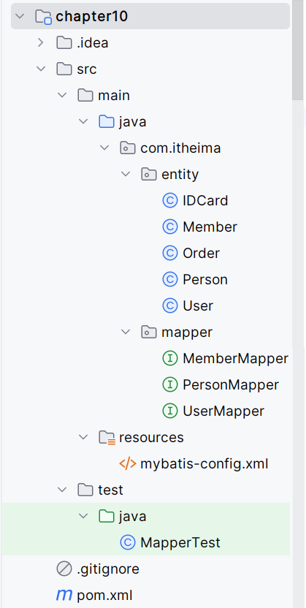
10.1.2 基于注解的单表增删改查操作
学习完单表增删改查的常见注解，下面通过案例演示基于注解的单表增删改查操作。
1.创建项目
在IDEA中创建一个名称为chapter10的Maven项目，并在项目的pom.xml文件中引入MyBatis、MySQL连接、单元测试的相关依赖。
为了对比注解方式和XML映射文件方式的效果，本章将基于第8章8.6节的代码演示基于注解的单表增删改查操作。将第8章8.6节的源代码复制到chapter10项目对应的路径下，稍微修改，修改后chapter10项目的目录结构如图所示。

Slide 20


10.1.2 基于注解的单表增删改查操作
2.修改Mapper接口
在UserMapper接口原有的增删改查方法上，使用注解方式进行标注。User数据表的字段名和User对象的属性名一致，对此可以省略@Results注解指定结果集映射。同时查询方法、插入方法、更新方法和删除方法的参数都为一个，对此可以直接在SQL语句占位符中使用和参数名称一致的标记，简化代码。修改后UserMapper接口如文件10-1所示。
源 代 码
文件10-1
UserMapper.java

Slide 21
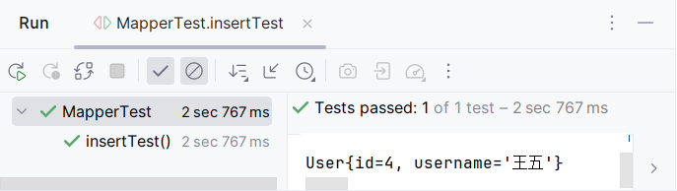
10.1.2 基于注解的单表增删改查操作
3.测试效果
运行MapperTest.java中的insertTest()方法，测试添加用户信息王五的效果，如下图所示。

Slide 22
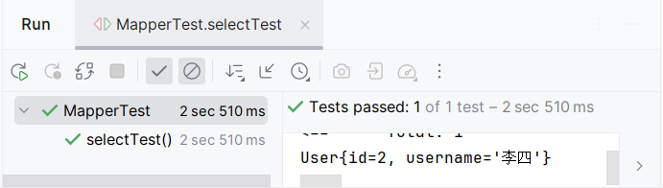
10.1.2 基于注解的单表增删改查操作
3.测试效果
在MapperTest.java中的selectTest()方法中设置查找id为2的用户信息后，运行selectTest()方法，效果如下图所示。

Slide 23
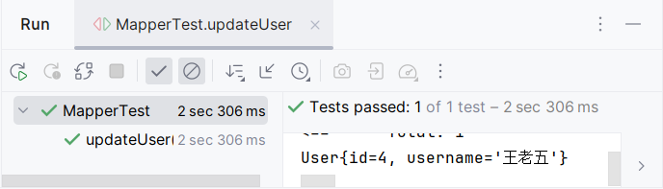
10.1.2 基于注解的单表增删改查操作
3.测试效果
在MapperTest.java中的updateUser()方法中设置更新用户信息，传递更新的用户信息中其id为4，名称为王老五，并在更新用户信息后调用findById()方法查找id为4的用户信息，运行updateUser()方法，如下图所示。

Slide 24
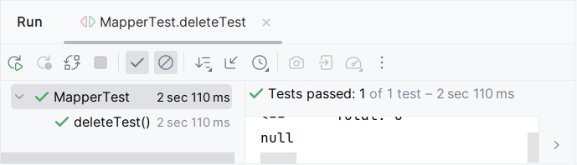
10.1.2 基于注解的单表增删改查操作
3.测试效果
在MapperTest.java中的deleteTest()方法中设置删除id为4的用户信息，并在删除用户信息后调用findById()方法查找id为4的用户信息，运行deleteTest()方法，如下图所示。

Slide 25
10.2
基于注解的关联查询

Slide 26
10.2 基于注解的关联查询
MyBatis的注解开发中，除了可以实现单表的增删改查操作外，还可以实现多表的关联查询，包括一对一查询、一对多查询和多对多查询。下面对基于注解的关联查询进行讲解。

Slide 27
10.2.1 一对一查询
先定一个小目标！
先定一个小目标！
掌握一对一查询，能够基于注解实现一对一查询

Slide 28
10.2.1 一对一查询
MyBatis中使用@One注解实现数据表的一对一关联查询，通常与@Results注解一起使用。@One注解提供了一系列的属性用于设置一对一关联查询时的细节信息，其中常见的属性如下。
① fetchType：用于指定控制关联对象的加载策略，可选值有FetchType.EAGER（立即加载）和FetchType.LAZY（延迟加载），默认为FetchType.EAGER。
② select：用于指定关联查询的SQL语句或方法。

Slide 29
10.2.1 一对一查询
下面在10.1节实现的代码上，基于注解实现查询人员信息时，关联查询对应的身份证信息。
1.修改Mapper接口
在PersonMapper接口定义一个名为getIDCardByCardId()的方法，依据人员的id查询与之匹配的身份证信息。以注解的方式修改查询人员信息的方法getPersonById()，在该方法上使用@Select注解指定查询的SQL语句，使用@Results注解定义查询的结果集映射，并通过@One注解中的select属性，将关联查询的方法指定为getIDCardByCardId()，从而进行关联查询。修改后PersonMapper接口如文件10-2所示。
源 代 码
文件10-2
PersonMapper.java

Slide 30
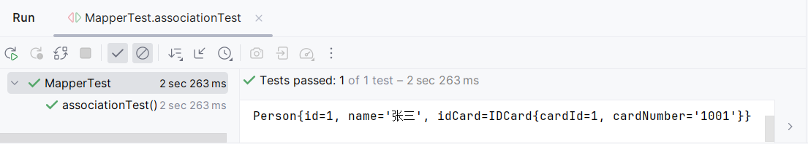
10.2.1 一对一查询
2.测试效果
运行MapperTest.java中的associationTest()方法，测试查询id为1的人员信息，效果如下图所示。

Slide 31
10.2.2 一对多查询
先定一个小目标！
先定一个小目标！
掌握一对多查询，能够基于注解实现一对多查询

Slide 32
10.2.2 一对多查询
在 MyBatis中，@Many 注解用于描述一对多关联关系，即一个实体对象包含一个或多个与之关联的子对象集合。@Many 注解通常与@Results注解一起使用，常用于在查询结果中嵌套加载一组关联对象的集合。@Many注解的属性和@One注解的属性一致。

Slide 33
10.2.2 一对多查询
下面通过案例演示，使用注解实现查询会员信息时，关联查询对应的订单信息。
1.修改Mapper接口
在MemberMapper接口定义一个名为selectOrdersByMemberId()的方法，依据会员的id查询与之匹配的订单信息。以注解的方式修改查询会员信息的方法getMemberWithOrders()，在该方法上使用@Select注解指定查询的SQL语句，使用@Results注解定义查询的结果集映射，并通过@Many注解中的select属性，将关联查询的方法指定为selectOrdersByMemberId()，从而实现关联查询。修改后MemberMapper接口如文件10-3所示。
源 代 码
文件10-3
MemberMapper.java

Slide 34
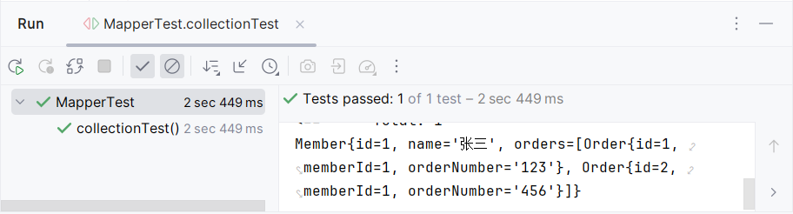
10.2.2 一对多查询
2.测试效果
运行MapperTest.java中的collectionTest()方法，测试查询id为1的会员信息，效果如下图所示。

Slide 35
10.2.3 多对多查询
先定一个小目标！
先定一个小目标！
掌握多对多查询，能够基于注解实现多对多查询

Slide 36
10.2.3 多对多查询
多对多关联关系是数据库设计中一种常见的实体关系类型，表示两个实体之间存在着多个实例之间的多重关联。为了有效地表示这种关系，我们通常采用一个中间表（也称为关联表或桥接表）来进行维护。以学生和课程为例，一个学生可以选择多门课程，同时一门课程也可以被多个学生选择，这种典型的多对多关系就需要通过中间表来实现。
中间表通常包含两个外键，分别指向学生和课程表的主键，从而建立起两者之间的关联关系。通过这种方式，我们可以方便地查询某个学生选择的所有课程，或者某门课程的所有选课学生，实现数据的高效管理和查询。

Slide 37
10.2.3 多对多查询
MyBatis中没有直接提供多对多关联查询的注解，通常根据需求由2个一对多关联查询实现多对多关联查询。下面基于注解实现学生和课程的多对多查询。
1.数据库数据准备
在名称为mybatis的数据库中，创建学生数据表student、课程数据表course、学生课程关联表student_course，并插入若干测试数据，具体代码如下文件10-4所示。
源 代 码
文件10-4
manyToMany.sql

Slide 38
10.2.3 多对多查询
2.创建实体类
在项目的com.itheima.entity包中创建与数据表student、course对应的实体类Student和Course，用于存储图书信息，具体如文件10-5和文件10-6所示。
源 代 码
文件10-5 Student.java
文件10-6 Course.java

Slide 39
10.2.3 多对多查询
3.创建Mapper接口
在项目的com.itheima.mapper包中创建操作Student与数据库数据映射的Mapper接口StudentMapper，在该接口中定义findById()方法用于根据学生id查找学生信息，定义findByCourseId()方法用于根据课程id查找选择了该课程的学生信息，具体如文件10-7所示。
源 代 码
文件10-7
StudentMapper.java

Slide 40
10.2.3 多对多查询
3.创建Mapper接口
在项目的com.itheima.mapper包中创建操作Course对象与数据库数据映射的Mapper接口CourseMapper，在该接口中定义findById()方法用于根据学生id查找课程信息，定义findByStudentId()方法用于根据学生id查找该学生选择的课程信息，具体如文件10-8所示。
源 代 码
文件10-8
CourseMapper.java

Slide 41
10.2.3 多对多查询
4.定义测试方法
MapperTest类中定义测试manyToManyTest()方法，在测试方法中通过SqlSession对象获取StudentMapper对象和CourseMapper对象，并调用对应的findById方法查询学生信息和课程信息，其中查询出的学生信息包括其选择的课程信息，查询出的课程信息包括课程信息和选择该课程的学生信息，具体如下所示。
源 代 码
manyToManyTest()方法

Slide 42
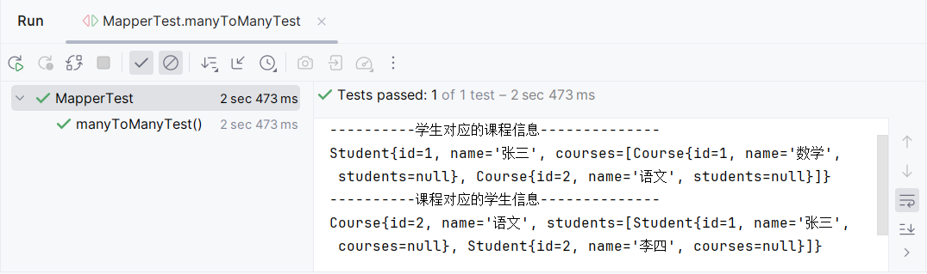
10.2.3 多对多查询
5.测试效果
运行manyToManyTest()方法，运行效果如下图所示。

Slide 43
本章小结
本
章
小
结
本章主要讲解了MyBatis的注解开发。首先讲解了基于注解的单表增删改查；然后讲解了基于注解的关联查询，包括一对一查询、一对多查询和多对多查询。通过本章的学习，读者可以了解MyBatis中常用注解的主要作用，并能够掌握这些注解在实际开发中的应用。在MyBatis框架中，这些注解十分重要，熟练地掌握它们能够极大地提高开发效率。

